Slide 1
第4章 16位微处理器
4.1 16位微处理器概述
4.2 8086/8088微处理器
4.3 8086/8088的CPU总线
4.4 8086/8088的主要操作功能

Slide 2

4.1 16位微处理器概述
微处理器(microprocessor):是微型计算机的运算及控制部件，也称中央处理单元(CPU)。
结构组成：由算术逻辑部件(ALU)、控制部件、寄存器组和片内总线等几部分组成。

Slide 3
第一代（1971—1973年）
通常以字长是4位或8位微处理器，典型的是Intel 4004和Intel 8008微处理器。Intel 4004是一种4位微处理器，可进行4位二进制的并行运算，它有45条指令，速度0.05MIPs（Million Instruction Per Second，每秒百万条指令）。Intel 4004的功能有限，主要用于计算器、电动打字机、照相机、台秤、电视机等家用电器上，使这些电器设备具有智能化，从而提高它们的性能。
第二代（1974—1977年）
典型的微处理器有Intel 8080/8085，Zilog公司的Z80和Motorola公司的M6800。与第一代微处理器相比，集成度提高了1～4倍，运算速度提高了10～15倍，指令系统相对比较完善，已具备典型的计算机体系结构及中断、直接存储器存取等功能。

Slide 4
第三代（1978—1984年）即16位微处理器。
1978 年，Intel公司率先推出16位微处理器8086，同时，为了方便原来的8位机用户，Intel公司又提出了一种准16位微处理器8088。它们的运算速度比8位微处理器快2～5倍，采用HMOS高密度工艺，集成度达29 000个晶体管／片。80年代以来，Intel公司又推出了高性能的16位微处理器80186及80286。它们与8086／8088向上兼容，速度比8086快5～6倍。
第四代（1985—1992年）即32位微处理器。
1985年10月17日，英特尔划时代的产品——80386DX正式发布了，其内部包含27.5万个晶体管，时钟频率为12.5MHz，后逐步提高到20MHz、25MHz、33MHz，最后还有少量的40MHz产品。

Slide 5
第五代（1993-2005年）是奔腾（pentium）系列微处理器时代。
典型产品是Intel公司的奔腾系列芯片及与之兼容的AMD的K6系列微处理器芯片。内部采用了超标量指令流水线结构，并具有相互独立的指令和数据高速缓存。随着MMX（MultiMediaeXtended）微处理器的出现，使微机的发展在网络化、多媒体化和智能化等方面跨上了更高的台阶。
第六代（2005年至今）是酷睿（core）系列微处理器时代。
“酷睿”是一款领先节能的新型微架构，设计的出发点是提供卓然出众的性能和能效，提高每瓦特性能，也就是所谓的能效比。早期的酷睿是基于笔记本处理器的。
2019年5月，Intel正式宣布了十代酷睿处理器。采用10nm工艺的Ice Lake处理器，使用全新的CPU、GPU及AI架构，IPC性能大涨18%，游戏性能提升100%，AI性能提升150%

Slide 6
8086和8088CPU
相同点：
内部基本相同，均为20条地址线，都采用16位字进行操作及存储器寻址，两者的软件完全兼容，程序的执行也完全相同。
不同点：
（1）外部数据总线不同。8086是16位数据总线，而8088是8位数据总线，在处理一个16位数据字时，8088需要两步操作而8086只需要一步。
（2）8088要比8086有较多的外部存取操作。所以，对相同的程序，8088执行得较慢。
（3）内部指令队列缓冲器不同。8086为6字节的指令队列缓冲器，有2个及以上空位时取指；8088为4字节的指令队列缓冲器，有1个及以上空位时取指。

Slide 7
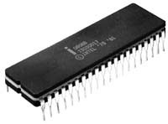
8086和8088 CPU两种微处理器都封装在相同的40引脚双列直插组件(DIP)中。

Slide 8
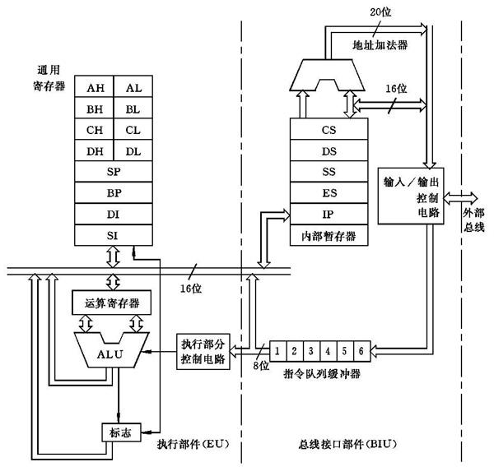
4.2 8086/8088CPU结构
8086 CPU从功能上可分为两部分，如图4.1：
1.执行部件EU (execution unit)：不与外部总线相连，指负责执行指令
2.总线接口部件BIU (bus interface unit) ：负责从存储器或外部设备中读取指令和读/写数据，及完成所有的总线操作。
上述两个单元并行工作，可同时进行读/写数据操作和执行命令的操作，从而提高CPU的工作速度
图4.1 8086的结构框图

Slide 9
4.2.1 执行部件EU
功能：执行指令，将指令译码并利用内部的寄存器和ALU对数据进行处理。
组成：
(1)通用寄存器：AX，BX，CX，DX，分为高8位（H）和低8位（L）；
(2)通用寄存器：堆栈指示器SP，基址指示器BP，目的变址寄存器DI，源变址寄存器SI；
(3)状态标志寄存器(FLAGS):反应CPU状态和控制标志；
(4)算术逻辑部件(ALU)。
图4.1 8086的结构框图

Slide 10
8086／8088执行部件EU的特点：
(1) 4个通用寄存器既可以作为16位寄存器使用，也可以作为8位寄存器使用。当BX寄存器作为8位寄存器时，分为BH和BL，BH为高8位，BL为低8位。
(2) AX寄存器常称为累加器，8086指令系统中有许多指令都是通过累加器的动作来执行的。当累加器作为16位来使用时，可以进行按字乘操作、按字除操作、按字输入／输出和字传送等；当累加器作为8位来使用时，可以实现按字节乘操作、按字节除操作、按字节输入／输出和字节传送，以及十进制运算等。
(3) 加法器是算术逻辑的主要部件，绝大部分指令的执行都由加法器来完成。
(4) 标志寄存器（status flags）共有16位，其中9位为标志位，7位为空位，各位的含义如教材图4-3。

Slide 11
4.2.2 总线接口部件BIU
功能:负责与存储器、I／O端口传送数据，即管理从存储器中存取程序和数据的实际处理过程。
组成：
(1) 4个段地址寄存器，即
CS——16位代码段寄存器；
DS——16位数据段寄存器；
ES——16位附加段寄存器；
SS——16位堆栈段寄存器。
(2) 16位指令指示器IP。
(3) 20位的地址加法器。
(4) 6字节的指令队列。
(5) 总线控制逻辑。
图4.1 8086的结构框图

Slide 12
8086／8088的BIU有如下特点：
（1）8086的指令队列为6个字节，8088为4个字节。均会在执行指令的同时，从内存中取下一条指令，取来的指令就放在指令队列中。这样，CPU执行完一条指令就可以立即执行下一条指令，而不需要像以往的计算机那样（CPU轮番进行取指和执行指令的操作），从而提高了CPU的效率（即并行工作）。BIU在下面两种情况下执行取指操作：一是当指令队列中出现2个或以上空字节时（ 8088出现1个或以上），自动取指补充到指令队列中；二是当程序发生转移时，BIU执行取指操作，将取得的第1条指令直接送到EU中去执行，将随后取来的指令填入指令队列中，冲掉转移前放入指令队列中的指令。
（2）地址加法器用来产生20位地址。8086可用20位地址寻址1M字节的内存空间，但8086内部所有的寄存器都是16位的，所以需要由一个附加的机构来根据16位寄存器提供的信息计算出20位的物理地址，这个机构就是20位的地址加法器。

Slide 13
4.2.2 存储器结构
1. 存储器编址
操作单位：8086／8088是16位的微处理器，操作可以以字节为单位也可以按字为单位来处理。
字的地址：8086／8088是16位的微处理器，但系统中的存储器是以8位为一个存储单位编制的，即一个16位的字占据连续的两个单位（每个单位都有各自的地址），规定处于低字节的地址为这个字的地址。
规则/非规则字：在存储器中，任何连续存放的两个字节都可称为一个字；将偶数地址的字称为规则字，奇数地址的字称为非规则字。

Slide 14
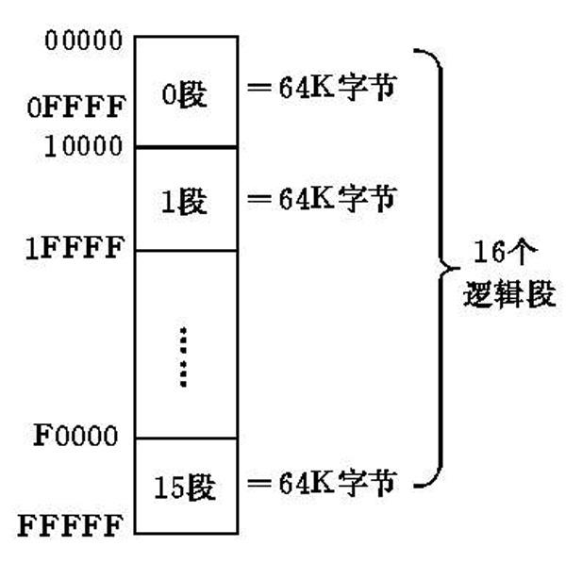
2.存储器的分段
物理地址： 8086／8088有20条地址线（有2^20个存储单位），每个字节所对应的地址应该是20位，这20位的地址称为物理地址。
20位的物理地址在CPU内部就应有20位的地址寄存器，而机内的寄存器是16位的，16位寄存器只能寻址64KB。因此，8086／8088系统中把1M存储空间分成若干个逻辑段，每个逻辑段容量≤64KB。

Slide 15
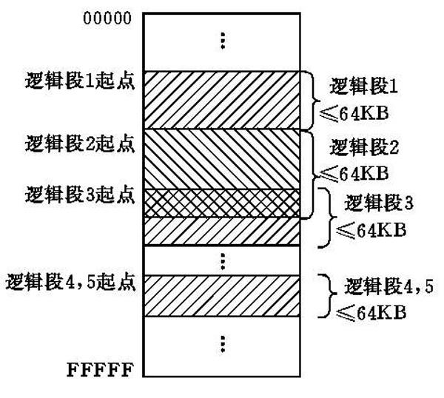
逻辑段在整个存储空间浮动，即段与段之间可以部分重叠、完全重叠、连续排列、断续排列，非常灵活。在整个存储空间中可设置若干个逻辑段，如图4.2所示。
对于任何一个物理地址，即可以被包含在一个逻辑段中，也可包含在多个相互重叠的逻辑段中，只要有段地址和偏移地址就可以访问到这个物理地址所对应的存储空间，如图所示。
1、段起点物理地址后4位为0
2、每个逻辑段长度不超过64k
3、前1k个存储单元专用

Slide 16
3.存储器中的逻辑地址和物理地址
物理地址：CPU与存储器交换信息时使用的地址，用唯一的20位二进制数表示，又称实际地址。
逻辑地址：程序中使用的地址，段基址：偏移地址（都是无符号的16位二进制数）。
一个存储单元可看成是具有两种类型的地址：物理地址和逻辑地址。存储器中的每个存储单位都可以用物理地址（又称实际地址）和逻辑地址两种形式来表示。
一个存储单元对应一个20位的物理地址，它是由逻辑地址变换得来。当CPU需要访问存储器时，BIU的地址加法器就将逻辑地址转化成物理地址

Slide 17
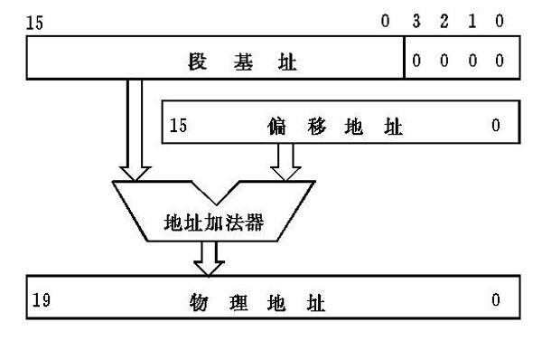
物理地址=段基址×16（即左移4位，得到段起始地址）＋偏移地址，如图所示。
物理地址的生成过程

Slide 18
例：（1）逻辑地址为0001H: 0010H，求物理地址。
（2）代码段寄存器CS=2000H，指令指针寄存器存放的是偏移地址IP=2200H，存储器的物理地址为多少？
8086／8088有4个段寄存器CS, DS, ES, SS用来存放基址，有6个16位的寄存器IP, SI, DI, BX, BP, SP用来存放偏移地址，在寻址时到底应该使用哪个寄存器是BIU根据执行操作的要求确定的。

Slide 19
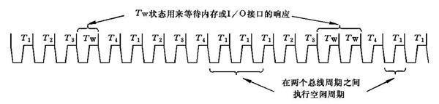
4.2.4 8086总线的工作周期
为了取指和传送数据的协调工作，需要CPU的总线接口部件执行一个总线周期。在8086／8088中，一个最基本的总线周期由4个时钟周期组成，常将4个时钟周期称为4个状态，即T₁、T₂、T₃、T₄状态。典型的8086总线周期序列如下图所示。
时钟周期: 是CPU的基本时间计量单位，它由计算机主频决定。e.g，8086的主频为10MHz，一个时钟周期就是100ns。
8086总线周期序列

Slide 20
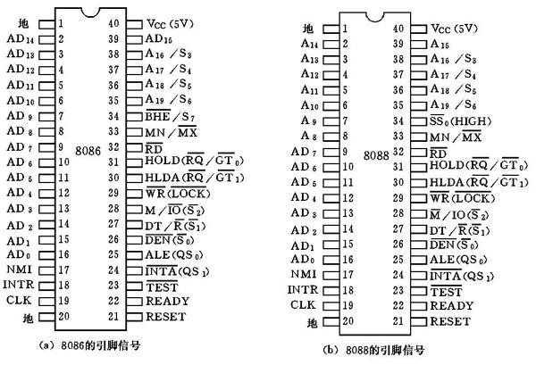
4.3 8086／8088的CPU总线
4.3.1 8088的CPU总线
1、多路开关：8086／8088只有40条引线，为了能在有限的40条引线范围内工作，CPU内部设置了若干个多路开关，使某些引线具有多种功能。
2、多路开关的种类：
分时复用：在总线周期的不同时钟周期内引线的功能不同。
与组态有关：在构成系统时8086/8088有最小和最大两种组态，在不同组态时有些引线的名称和功能不同（图4-7括号中所示为最大组态功能）。
图4.7 8088CPU引线的排列

Slide 21
CPU的引线分类及用途
1、种类：地址线和数据线、控制线和状态线，电源和定时线。
2、用途：用来输出和接收各种信号。
图4.7 8088CPU引线的排列

Slide 22
8086、8088CPU引线的排列（不同点？）

Slide 23
组态/模式的概念
为了适应各种使用场合，在设计8086／8088CPU芯片时，使得它们可以在两种组态下工作：最小组态（模式） ，最大组态。
最小组态（模式）：系统中只有8086／8088一个微处理器。在这种系统中，所有的总线控制信号都直接由8086／8088产生，系统中的总线控制逻辑电路被减到最少。
最大组态（模式）：在此系统中，包含两个或多个微处理器，其中主处理器就是8086／8088，其他的处理器称为协处理器，它们是协助主处理器工作的。与8086／8088配合的协处理器有两个：数值运算协处理器8087，输入／输出协处理器8089。在这种系统中，CPU输出状态信号，由总线控制器8288产生控制信号。

Slide 24
8087是一种专用于数值运算的处理器，它能实现多种类型的数值操作。由于在通常情况下，数值运算是通过软件来实现，而8087是用硬件方法来完成这些运算的，所以在系统中加入协处理器8087之后，会提高系统的数值运算速度。
8089有一套专门用于输入／输出操作的指令系统，在系统中增加协处理器8089后，会提高主处理器的效率，尤其在输入输出频繁场合。
8086／8088的工作模式完全体现在硬件上。

Slide 25
一、8088的地址线和数据线
1. AD₇～AD₀地址／数据线
在8088内部采用一些多路开关，把低8位地址线和数据线分时复用引线。当CPU访问存储器或外设时，先要送出访问单元或外设端口的地址，然后读写数据，地址和数据在时间上是区分的（利用地址锁存器把先出现的地址锁存起来）。
作为复用引线，在总线周期的T₁状态输出要访问的存储器或I/O端口的地址。T₂～T₃状态，则是传输数据。

Slide 26
2. A8～A15地址线
在8088中，A8～A15并不作复用，它们只用来输出地址，称为地址线。这8条地址线在8088内部是锁存的，在访问存储器或外设时输出8位地址。

Slide 27
3. A19／S6～A16/S3地址/状态线
这些引线是由多路开关的输出，分时复用
输出地址：访问存储器时这些线上的最高4位为地址A19～A16。
输出S6～S3状态：在存储器读/写和I/O操作时输出状态信息， S6始终为低0， S5为标志寄存器的中断允许标志的状态，若为1，表示当前允许可屏蔽中断请求；若为0，则禁止一切可屏蔽中断;S4和S3用于指示哪个段寄存器正在被使用（00为ES, 01为SS, 10为CS，11为DS）

Slide 28
二、 8088的控制和状态线
可分成两类：与组态无关的信号线；与组态有关的信号线。
8088组态由引线MN/MX来决定：引线接电源（+5V）,8088处于最小组态；引线接地，8088处于最大组态。

Slide 29
1.与组态无关的引线
(1)NMI(non-maskable interrupt)非屏蔽中断请求信号
非屏蔽中断请求信号是上升沿触发信号。这类中断不受中断标志IF的影响，也不能用软件屏蔽。每当NMI端进入一个正沿触发信号时，CPU就会在结束当前指令后，进入非屏蔽中断处理程序。
(2)INTR(interrupt request)可屏蔽中断请求信号
INTR为高电平有效，CPU在执行每条指令的最后一个时钟周期时会对INTR信号进行采样，如果CPU中的中断允许标志为1，并且又接收到INTR信号，那么，CPU就会在结束当前指令后，响应中断请求，进入一个中断处理子程序。
(3)RD(read)读信号
此信号是CPU发出的读信号，该信号有效表示将要执行一个对存储器或I／O端口的读操作。到底是读取存储器还是I／O端口中的数据，这决定于M／IO信号。在一个执行读操作的总线周期中，RD信号在T₂，T₃和T_{W}状态均为低电平。在系统总线进入“保持响应”期间，RD引线被浮置为高阻状态。

Slide 30
(4) RESET(reset)复位信号
复位信号为高电平有效。复位信号来到后，CPU便结束当前操作，并对处理器标志寄存器、IP，DS，SS，ES及指令队列清零，而将CS设置为FFFFH。当复位信号变为低电平时，CPU从FFFF0H开始执行程序。
(5) READY(ready)“准备好”信号
“准备好”信号实际上是由所访问的存储器或I／O设备发来的响应信号，高电平有效。信号有效时，表示内存或I／O设备准备就绪，马上就可进行一次数据传输。CPU在每个总线周期的T3状态开始对READY信号进行采样。如果检测到READY为低电平，则在T3状态之后插入等待状态TW，在TW状态，CPU也对READY进行采样，若READY仍为低电平，则会继续插入TW，所以TW可以插入一个或多个。直到READY变为高电平后，才进入T4状态，完成数据传送过程，从而结束当前总线周期。
(6) TEST(test)测试信号
测试信号为低电平有效。TEST信号是和指令WAIT结合起来使用的，在CPU执行WAIT指令时，CPU处于空转状态进行等待；当8086的TEST信号有效时，等待状态结束，CPU继续往下执行被暂停的指令。

Slide 31
2.与组态有关的引线——最小组态
当8086／8088的第33引脚
MN／MX接到+5V时，就处于最小组态，第24脚～第31引脚的含义如下

Slide 32
（1）INTA(interrupt acknowledge)中断响应信号(输出)
在最小组态下，作为中断响应信号的输出端，用来对外设的中断请求作出响应。对于8086／8088来讲，INTA信号实际上是位于连续周期中的两个负脉冲：第1个负脉冲通知外部设备的接口，它发出的中断请求已经得到允许；外设接口收到第2个负脉冲后，往数据总线上放中断类型码，从而CPU便得到了有关此中断请求的详尽信息。
（2）ALE(address latch enable)地址锁存允许信号
该信号是8086／8088提供给地址锁存器8282／8283的控制信号，高电平有效。在总线周期的T1状态，ALE为有效电平，表示当前在地址／数据复用总线上输出的是地址信息，地址锁存器将ALE作为锁存信号，对地址进行锁存；把AD7～AD0地址／数据线和 A19／S6～A16/S3地址/状态线上出现的地址所存到地址锁存器中。
（3）DEN(data enable)数据允许信号
在用8286／8287作为数据总线收发器时，DEN为收发器提供了一个控制信号，表示CPU当前准备发送或接受一个数据，将DEN置于有效电平。

Slide 33
（4）DT／R(data transmit／receive)数据发送/接收信号
在使用8286／8287作为数据总线收发器时，DT／R信号用来控制8286／8287的数据传送方向。如果为高电平，则进行数据发送；如果为低电平，则进行数据接收。
（5）IO／M (input and output/memory) 输入输出／存储器选择信号
此信号若为低电平，表示CPU和存储器之间进行数据传输；若为高电平，表示CPU和输入／输出设备之间进行数据传输 。一般在前一个总线周期的T4状态，IO／M就成为有效电平，然后开始一个新的总线周期。在此周期中，IO／M一直保持有效电平，直到本周期的T4状态为止。
（6）WR(write)写信号
此信号为低电平有效。该信号有效时，表示CPU当前正在进行存储器或I／O写操作，具体到底为哪种写操作，则由IO／M信号决定。对任何写周期，WR只在T2，T3，TW期间有效。

Slide 34
（7）HOLD(hold request)总线保持请求信号
用于直接存储器存取操作，即DMA请求输入信号。当系统中CPU之外的另一个主模块要求占用总线时，就在当前总线周期完成时，在T4状态从HLDA引脚发出一个回答信号，对刚才的HOLD请求作出响应。总线请求部件收到HLDA信号后，就获得了总线控制权，在此后一段时间，HOLD和HLDA都保持高电平。在总线占有部件用完总线之后，会把HOLD信号变为低电平，这样，CPU又获得了地址／数据/控制状态线的占有权。
（8）HLDA(hold acknowledge)总线保持响应信号
DMA响应回答信号，高电平有效。当HLDA有效时，表示CPU对其他主部件的总线请求作出响应，此时，所有与三态门相接的CPU的引脚呈现高阻抗，从而让出了总线。

Slide 35
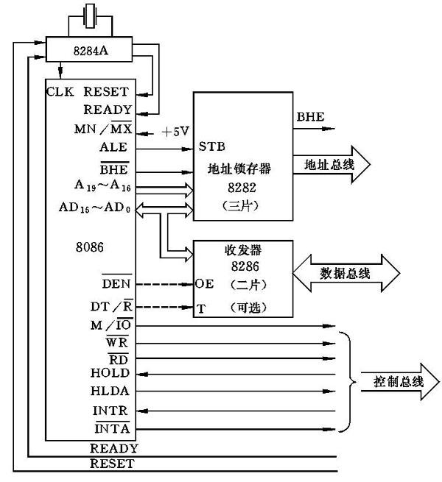
8086最小组态中，硬件包括：
8284A时钟发生器: 时钟电路（CLK）,复位电路（reset）和准备就绪电路（ready）
8282或74LS373地址锁存器；
8286／8287总线收发器：当系统中所连的存储器和外设较多时，来增加数据总线的驱动能力。
8086在最小模式下的典型配置

Slide 36
3.与组态有关的引线——最大组态
当8086／8088的第33引脚
MN／MX接地，就处于最大组态，第24脚～第31引脚的含义如括号中所示

Slide 37
（1）QS₁和QS₀(instruction queue status)指令队列状态信号
用于提供8088指令队列状态。8088指令队列是一个4字节的空间，它用来存放等待执行指令的代码。
（2）S₂，S₁及S₀状态信号
8088在最大组态下没有对存储器和I/O端口进行读、写操作的直接控制信号；这些操作信号由总线控制器8288根据8088提供的这3个状态信号译码后输出。
3个状态信号与CPU所执行的操作如表4-2。这3个状态信号中至少有1个状态为低电平，就可进行一种总线操作。若都为高电平时表明操作过程即将结束。在总线周期的T4状态，S₂，S₁及S₀中只要有一个信号改变，就表明是下一个新的总线周期开始。

Slide 38
（3）LOCK总线锁定信号
LOCK信号由前缀指令LOCK使其有效，且在下一条指令完成之前保持有效。该信号有效时，别的总线设备不能取得对系统3总线的控制权
（4）RQ／GT₁，RQ／GT₀(request／grant)总线请求／允许信号
用于CPU以外两个协处理器用来发出使用总线请求和接收CPU对总线请求信号的回答信号。这两个应答信号都是双向的。RQ／GT₀的优先级比RQ／GT₁的高，即同时有总线请求时， RQ／GT₀ 的请求首先被允许。

Slide 39
三、 8088的电源和定时线
(1)CLK时钟信号
该信号一般由时钟发生器8284输出，它提供8088的定时操作，标准频率为5MHz
(2) GND地线和Vcc电源线
Vcc电源线：8086／8088均用+5V电源。
GND地线：8086／8088有两条地线。

Slide 40
4.3.2 8088的CPU系统和CPU总线
从8088CPU引线可知，8088系统构成时需要增加地址锁存器、时钟发生器、数据总线驱动器、总线控制器等电路。

Slide 41
1.地址锁存器
8088在访问存储器或I/O设备时，低8位、高4位地址线分别与数据线、状态线分时复用，先输出地址，后输出数据/状态，为了不使先送出的地址丢失，用8088组建系统时，必须用地址锁存器 。
作用：防止后发送的数据或状态信号冲掉先发送的地址信息。
常用的地址锁存器：三态地址锁存器8282、74LS373

Slide 42
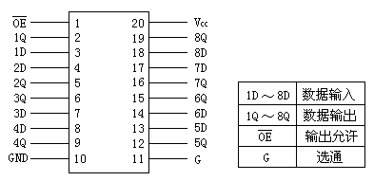
当地址锁存允许信号ALE被送到选通端G上时，锁存器将数据输入端上的数据锁存（被锁存的数据不能立即从输出端输出）。
当输出输出允许端OE=0时，被锁存的数据从输出端输出
图4-8 74LS373的引线排列和功能

Slide 43
2.双向总线驱动器
目的：为了增强8088的负载能力（组建大系统时），在CPU和系统数据总线之间使用双向驱动器。
常用的双向总线驱动器：8286和74LS245.
74LS245的功能：它有两组数据输入/输出引线，可以交换这两组引线的任务，可以使数据按任一方向通过74LS245。

Slide 44
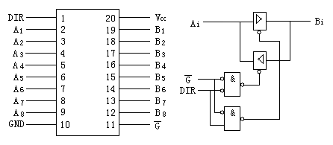
74LS245的控制引线：
(1)输出允许引线G: 控制驱动器何时传送数据（低电平时，数据端A和B接通）
(2)传送方向引线DIR:控制数据往哪个方向传送
74LS245引线排列和功能

Slide 45
3.时钟发生器8284A
8088内部没有时钟信号产生电路。8284A向8088及系统提供符合要求的信号：时钟信号CLK、准备好信号READY、复位信号RESET.
8284A的构成：时钟电路，复位电路和准备就绪电路

Slide 46
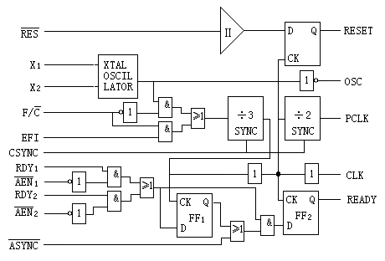

Slide 47
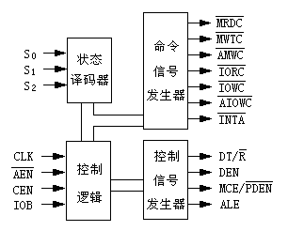
4.总线控制器8288
作用：工作在最大组态时，8088不直接提供总线控制信号（如ALE、存储器读/写、I/O读写等），需要一个总线控制器（8288）根据8088提供的状态信号S0～S2译码转换为总线控制信号。
电路组成：
状态译码器
→对S0～S2译码
命令信号发生器
→产生命令信号
控制信号发生器
→产生总线控制信号；
控制逻辑
→控制8288工作方式。

Slide 48
（1）总线控制器8288的工作方式：
系统总线方式（IOB接地） ：用于对存储器和I/0设备两方面的控制；
I/O总线方式（IOB接高电平）：用于对I/O设备的控制。
（2）8288工作方式的选择：由IOB（Input/output buffer）引线进行选择。

Slide 49
总线控制器的命令信号
MRDC 存储器读命令.通知被选中单元，把数据发送到数据总线上
MWTC 存储器写命令.把数据线上的数据，写入被选中存储单元
IORC I/O读命令.通知被选中I/O口，把数据发送到数据总线上
IOWC I/O写命令.把数据线上的数据写入被选中I/O口
AMWC 存储器超前写命令.同MWTC，只是提前一个时钟脉冲
AIOWC I/O超前写命令.同IOWC，超前一个时钟脉冲
INTA 中断响应命令，最小模式时由CPU直接发出。
CEN 命令允许信号，高电平时，允许8288发出全部控制信号；低电平时，禁止发出控制信号。
AEN： 地址允许信号，由总线仲裁器8289输入，低电平有效。

Slide 50
总线控制信号
DT/R 数据发送/接收信号
DEN 数据允许信号
MCE/PDEN 设备级联允许/外部数据允许信号
ALE 地址锁存信号

Slide 51
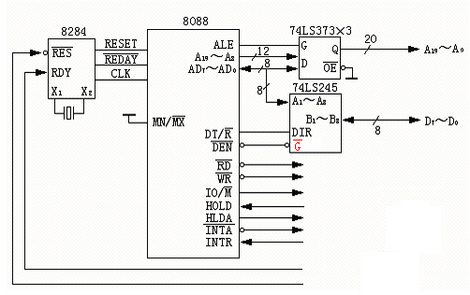
5.最小组态下的8088CPU系统
时钟发生器
地址锁存器
系统地址总线
双向驱动器：
增加8088的负载能力
+5V
系统数据总线
8088工作于最小组态
系统控制总线

Slide 52


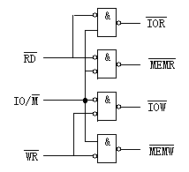
A19～A16，A7～A0为分时复用线，必须用地址锁存器74LS373或8282把这12位地址锁存。A15～A8不用锁存，也可以锁存
数据线可以用双向驱动器，也可以不用，视系统所连部件的多少而定。
8088的控制线可直接作系统
控制总线，RD、WR和IO/M经组
合形成存储器读/写信号和
I/O读/写信号.组合逻辑电路
如图。
读写操作的逻辑组合

Slide 53
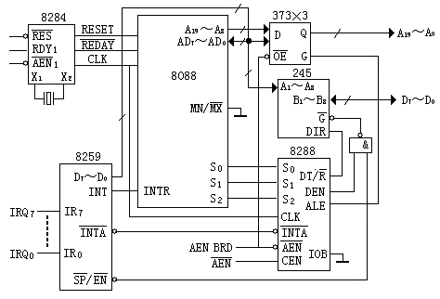
6.最大组态下的8088CPU系统
系统地址总线
系统数据总线
8088工作于最大组态
中断控制器：
管理系统中断
总线控制器
8288工作在
系统总线方式
图4-14 最大组态下的8088CPU系统

Slide 54
4.4 8088的主要操作时序
学习CPU时序的意义：
1 有利于我们深入了解指令的执行过程，从而有助于我们编写源程序时选用指令，以缩短指令的存储空间和估算指令的执行时间。
2 当CPU与存储器芯片以及输入输出接口芯片连接时，根据时序关系设计出正确的连接电路。

Slide 55
4.4.1 指令周期、总线周期和T状态
每条指令的执行由取指令(fetch)、译码(decode)和执行(execute) 构成。这些操作都是在时钟脉冲CLK的统一控制、按照严格的时序下一步一步进行的。

Slide 56
指令周期: 执行一条指令所需要的时间.
8088中不同指令的指令周期是不等长的，因为指令长度不等.最短的指令1个字节，最长的指令6个字节。指令的最短执行时间是2个时钟周期，最长200个时钟周期（如：16位乘除法指令）。
总线周期: CPU从存储器或输入输出端口存取一个字节就是一个总线周期；多字节指令，取指就需要若干个总线周期。
把指令周期划分为一个个总线周期.基本的总线周期有存储器读/写、I/O端口读/写和中断响应周期。如,从存储器存取一个字节就是一个总线周期
T状态：又称时钟周期，是CPU处理动作的最小单位.
如：8088的时钟频率为5MHz，故时钟周期或1个T状态为200ns

Slide 57
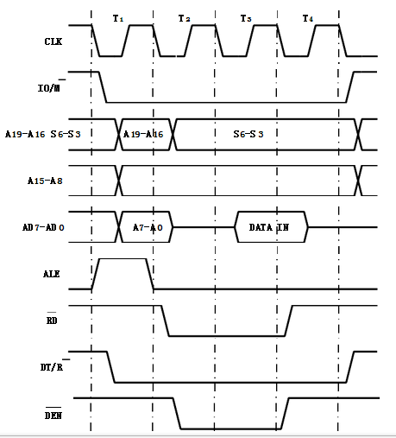
4.4.2 8088最小组态下的时序
1.存储器读周期：由4个T状态组成（图4-15）
(1)确定访问对象：首先由IO/M信号来确定访问存储器or外设;该信号在T1状态开始变为有效，一直持续到T4结束。
(2)复用引线的状态：虽然有复用引线，但从T1状态开始，A0-A19上都是地址；从T2状态A16-A19上的信号变为状态信号S3-S6.在T2状态A7-A0变为三态，为以后读入数据做准备。
(3)给出读命令：RD信号在T2状态变为有效，用于控制数据传送方向。由RD信号把指定单元里的内容读出到引线AD0-AD7.
图4-15 最小组态存储器读周期时序

Slide 58
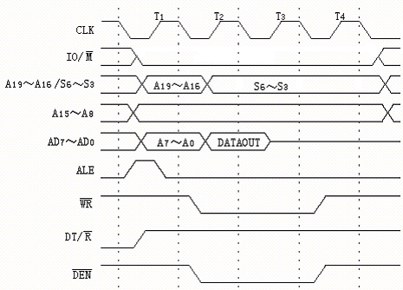
2.存储器写周期：由4个T状态组成，与读周期类似
(1)确定访问对象：由IO/M信号来确定访问存储器or外设;该信号在T1-T4有效。
(2)复用引线的状态：T2状态，CPU把要写入的8位数据放至AD0-AD7。
(3)给出写命令：WR信号在T2状态变为有效.
图4-16 存储器写周期时序

Slide 59
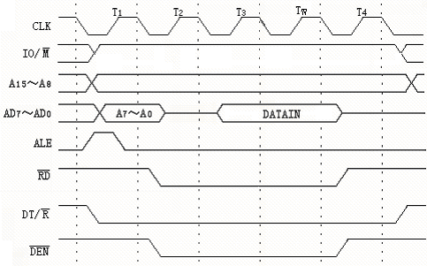
3.I/O输入周期和输出周期
8088从外设输入数据或把数据输出给外设的时序，与存储器的读、写周期基本相同。

Slide 60
4.3.4 最大组态下的8088时序
最大组态下8088的基本总线周期由4个T状态组成：
(1)T1,发出控制信号: 首先8088发出20位地址信息和S0-S2状态；总线控制器8288对S0-S2进行译码，发出命令控制信号；e.g. ALE信号将地址锁存；
(2)T2，开始 执行数据传送操作: 将AD0-AD7切换成数据线、将A16/S3-A19/S6切换成与总线周期有关的状态信号、发出DEN和DT/R信号使系统数据总线与8088的数据总线接通并控制数据传送的方向。
(3)T3下降沿采集READY信号: 若信号有效，则T3结束后进入T4状态；若信号无效，则T3结束后插入Tw。
(4)T4: 8088完成数据传送，S0-S2变成无操作的过度状态；8088结束总线周期，恢复各信号线的初态，准备执行下一个总线周期。

Slide 61
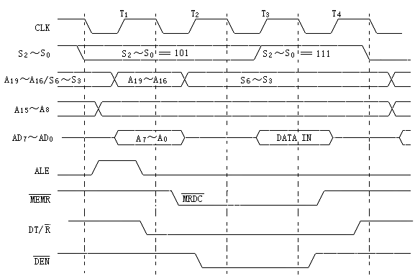
1.存储器读周期：
（1）T1,发出控制信号: 首先8088发出20位地址信息和S0-S2状态；总线控制器8288对S0-S2进行译码，发出命令控制信号；e.g. ALE信号将地址锁存；
（2）T2，开始执行数据传送操作: 将AD0-AD7切换成数据线、发出MRDC命令使选中的存储单元把数据送到总线上、使DEN信号有效接通数据收发器。
（3）T3下降沿采集READY信号: 若信号有效，则T3结束后进入T4状态；若信号无效，则T3结束后插入Tw。
（4）T4下降沿:把数据总线上的数据读入CPU。
最大组态存储器读周期时序

Slide 62
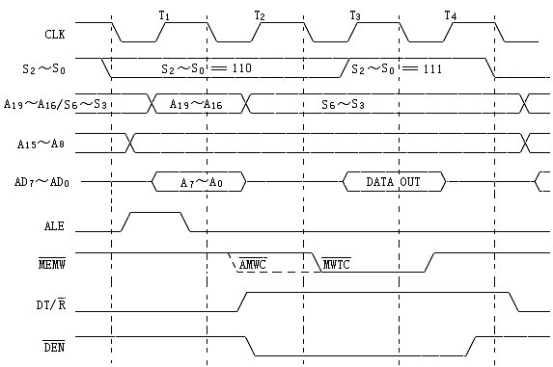
2.存储器写周期：
最大组态时存储器写周期时序

Slide 63
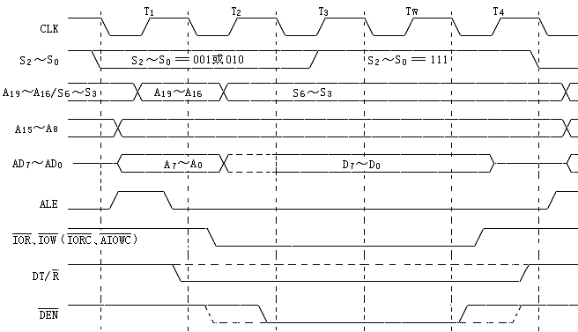
3.I/O读和I/O写周期。外设速度较慢，需要T_{W}状态
S0-S2的编码为I/O操作。读写命令为IORC和AIOWC。
最大组态时I/O读周期和I/O写周期时序

Slide 64
习题
1/3/4/5/6/7/9/10

